Slide 1
Муниципальное бюджетное дошкольное образовательное учреждение
«Детский сад компенсирующего вида №12» г. Иваново
Педагогический проект.
Тематическая кукла своими руками, как средство повышения познавательной деятельности детей с ОВЗ
Подготовили педагоги группы «Ромашка»
учитель-дефектолог: Кашина Н.М.
воспитатель Воротынцева Н. М.
воспитатель Лепешкина Н.А.
Иваново 2025

Slide 2
Цель проекта:
Побудить интерес детей и родителей к истории возникновения куклы и созданию куклы своими руками . Содействовать развитию познавательных интересов и способностей.
Задачи проекта:
Стимулировать познавательную активность.
Развивать творческие способности, воображение и коммуникативные навыки .
Закреплять на примере изготовления кукол понятия о семье, семейных ценностях.
Воспитывать у детей навыки сотрудничества друг с другом и взрослыми в процессе совместной творческой деятельности.
Вовлекать родителей и педагогов в творческий процесс.
Создание развивающей предметно-пространственной игровой среды.
Развивать логическое мышление, память и внимание.
Обогащать словарь детей .
Развивать память, внимание, мышление, воображение, мелкую моторику рук и речь.
Формировать эмоциональную отзывчивость и желание помогать друг другу.

Slide 3
Актуальность проекта:
Фея кукол создавала, мастерила, колдовала.
Все, чего она касалась, оживало, просыпалось.
И в ее руках послушно обретали куклы души.
Ведь у кукол судьбы тоже с человеческими схожи.
А потом свои трофеи раздавала людям фея.
Потому что это средство, чтобы помнить свое детство.
Почему мы выбрали куклу, как средство повышения познавательной деятельности у детей с ОВЗ?
Кукла – первая игрушка, поэтому она близка и понятна ребенку.
Изготавливая ее, мы (педагоги и родители) узнаем историю происхождения куклы. Кукла не рождается сама, ее создает человек, а самые талантливые творцы кукол – дети. Через кукольный мир они входят в жизнь и постигают ее закономерности. Кукла – зримый посредник между миром детства и миром взрослых.

Slide 4
План проекта:
1. Приобретение материалов для изготовления куклы.
2. Выставка в приемной группы « Куклы всех времен».
3. Мастер класс для родителей « Кукла своими руками».
4. Создание и оформление уголка кукол своими руками.
5. Родительское собрание. Мастер класс по изготовлению игрушки подушки и человечка из соленого теста.
6. Презентация проекта для педагогов ДОУ (распространение педагогического опыта).

Slide 5
2. Выставка по проектной деятельности
«Куклы всех времен».
Сегодня праздник у детей!
Сегодня в нашем садике
Открылся кукольный музей
Для взрослых и для маленьких.
Пестрит музей наш, как Земля,
Улыбчивыми лицами.
Добро пожаловать, друзья,
На нашу экспозицию!
Эта выставка не только для воспитанников этого сада, но и для их мам и пап, бабушек и дедушек. Взрослые вспоминают светлые детские годы, ну а дети могут посмотреть, во что играли их мамы и сравнить кукол того времени с современными игрушками.
На выставке представлены много различных кукол и у каждой своя неповторимая интересная и иногда необычная судьба. Из них больше половины – это куклы советского периода.
Представленные куклы разных годов выпуска, разных фабрик большой когда-то страны. Пупсы и барышни, большие и маленькие, резиновые, виниловые, пластиковые игрушки ждут встречи с ребятами.
Кстати, интересный факт: в СССР были популярны темнокожие куклы, проще говоря–негритянки. Такая кукла была мечтой каждой советской девочки. На выставке можно увидеть подобных кукол, как советских времён, так и современных.
Как здорово видеть блестящие глаза детей, когда они видят столько ярких и разных кукол в одном месте. Многих из них можно потрогать, прижать к себе и даже немного поиграть, сфотографироваться.
Выставка открыта и для родителей. Взрослые делятся своими детскими воспоминаниями, мысленно возвращаясь в то время, когда всё было просто, радостно и весело.

Slide 6
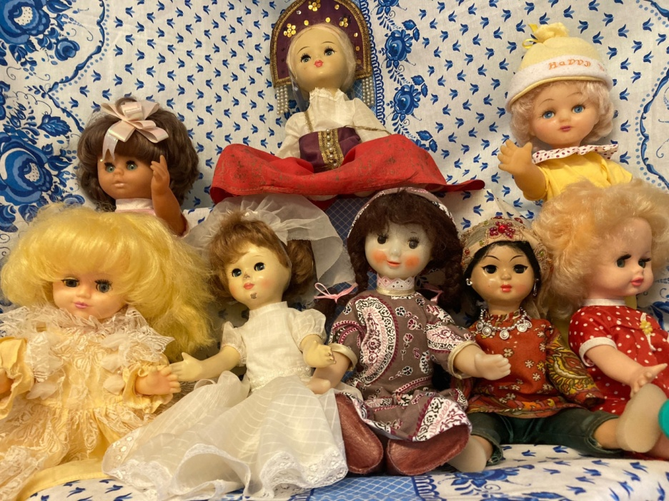
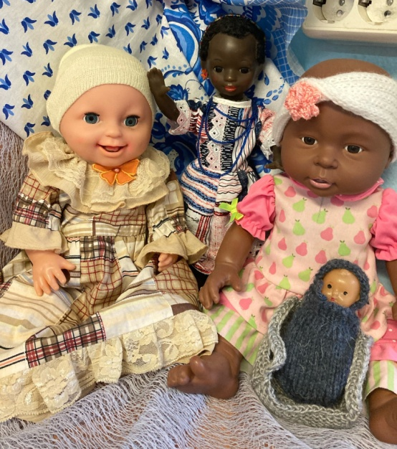
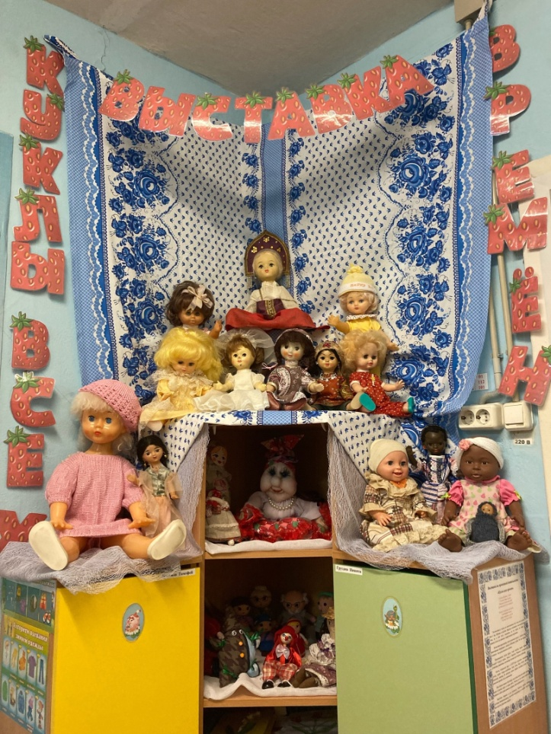
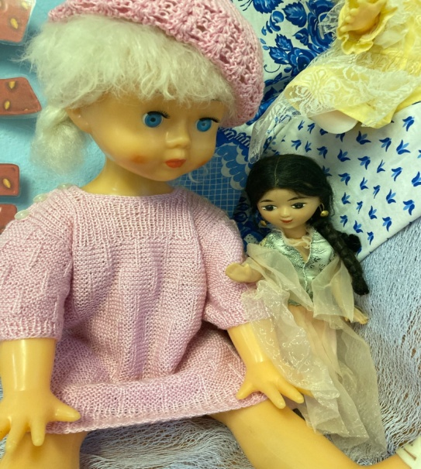
Выставка по проектной деятельности
«Куклы всех времен».

Slide 7
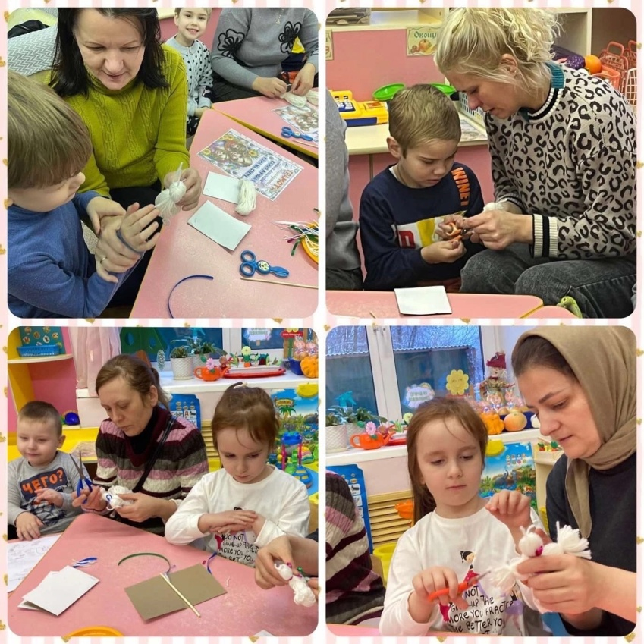
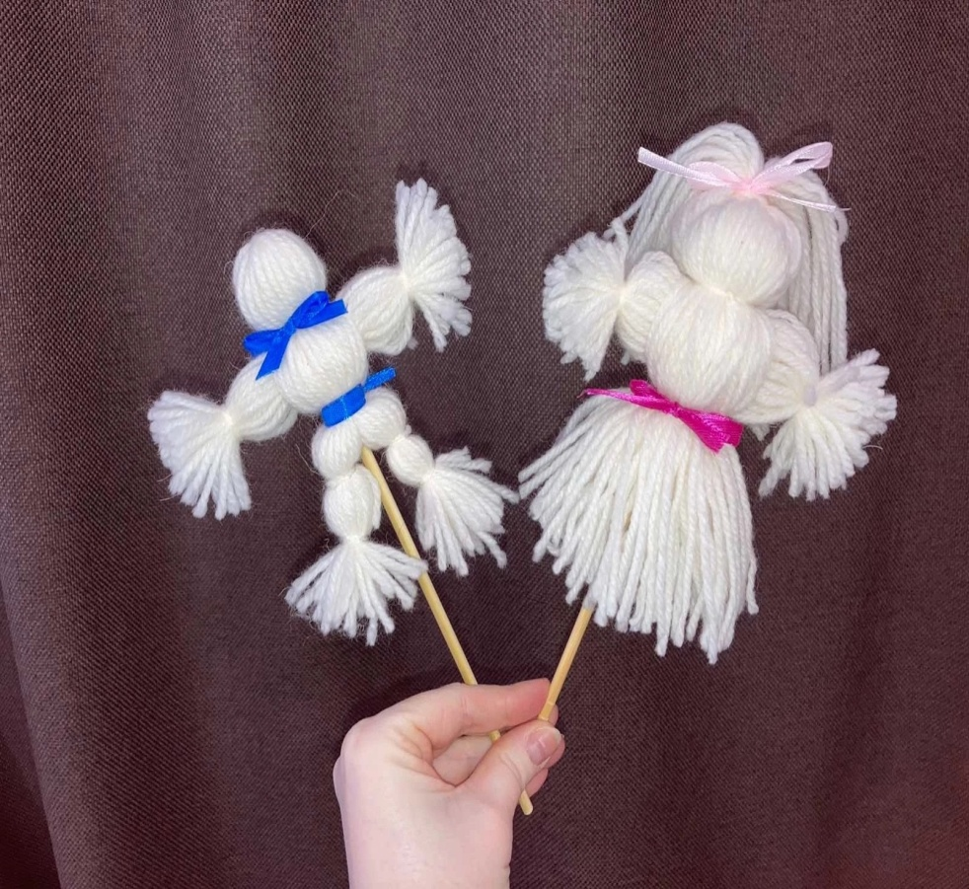
3. Мастер класс для родителей
«Кукла своими руками».
Кручу, верчу,
Создать хочу
Куколку красивую,
Дивную и милую.
Пусть нас она оберегает
И злых духов отгоняет.

Slide 8
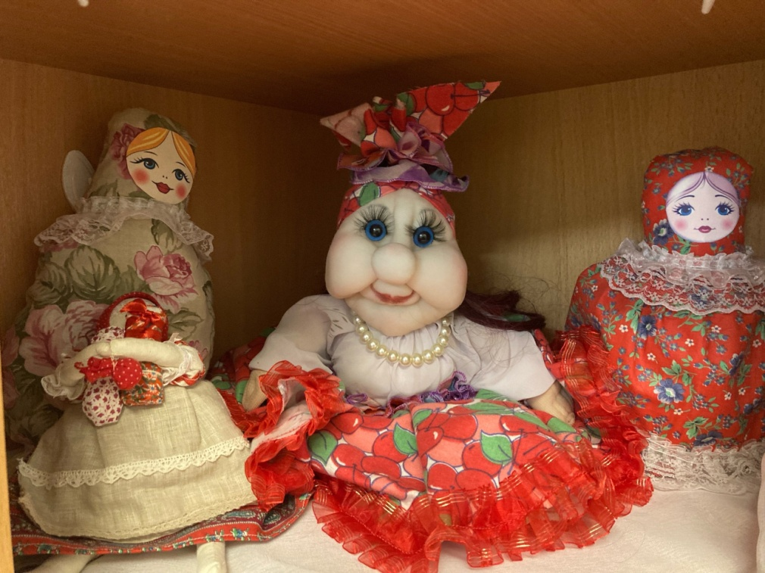
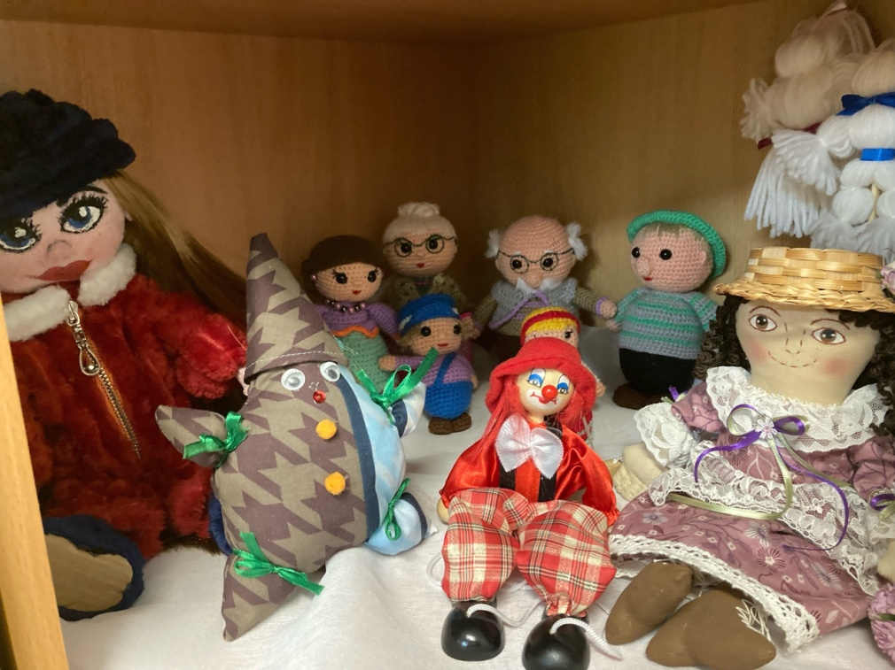
4. Создание и оформление уголк а кукол своими руками
Тряпичную куклу сшила мама дочке,
Надела на ножки в красные носочки.
Ниточки – косички, платьице в горошек.
Вся теплом согрета маленьких ладошек.
.
Кукла просто загляденье,
Детям всем на удивленье!
Коль хотите научиться
Эту куклу мастерить,
Вам придется не лениться
И старанье приложить!

Slide 9
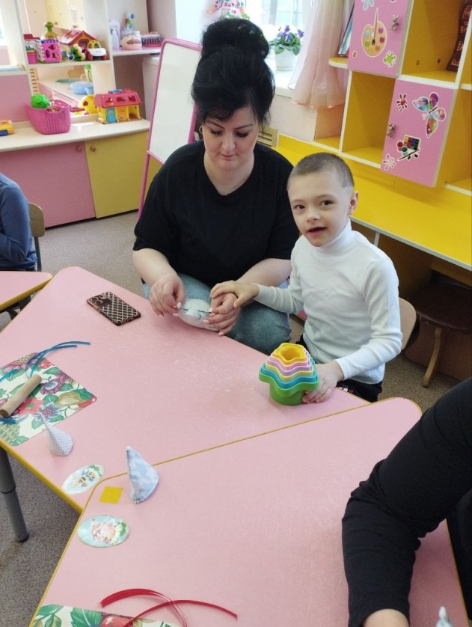
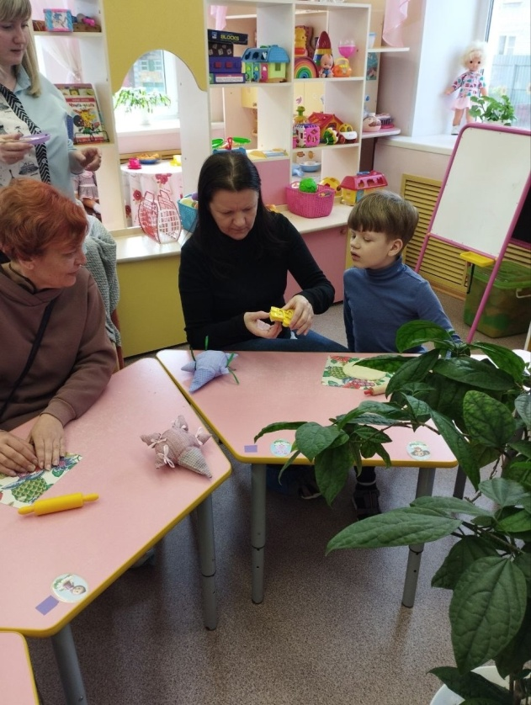
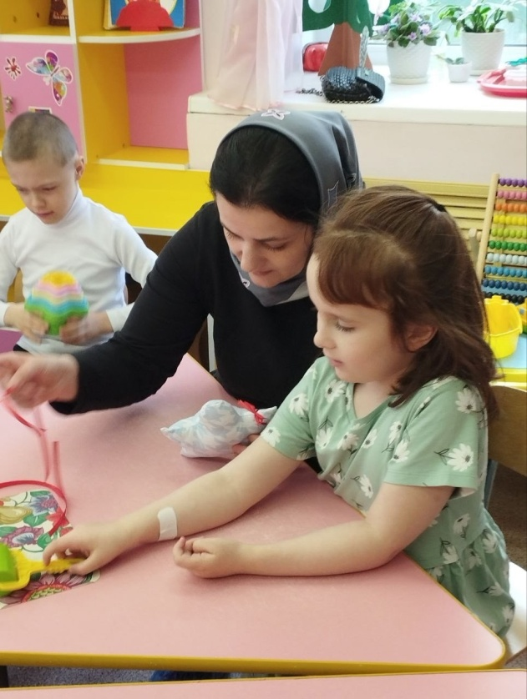
5. Родительское собрание.
Мастер класс по изготовлению «Игрушки подушки».
Есть иголка у меня, ножницы, напёрсток,
Куклу сделаю сейчас из лоскутьев пёстрых.
Я лицо ей разошью нитками цветными
И волшебное сама выдумаю имя.

Slide 10
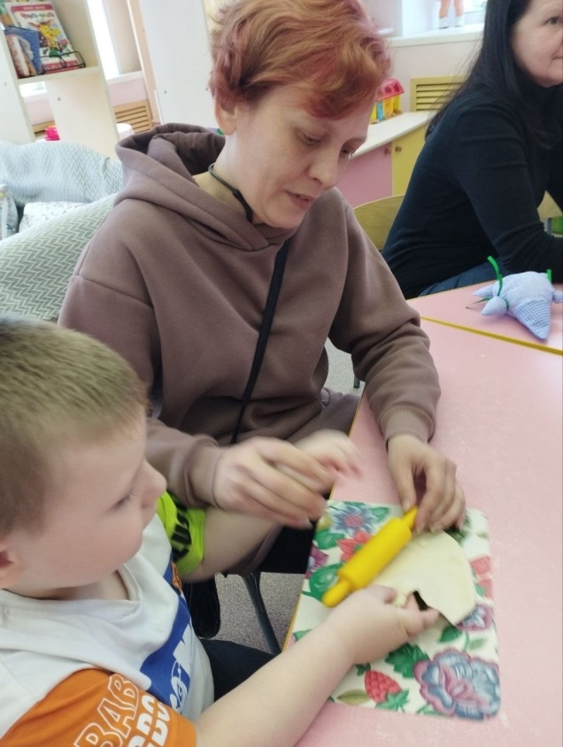
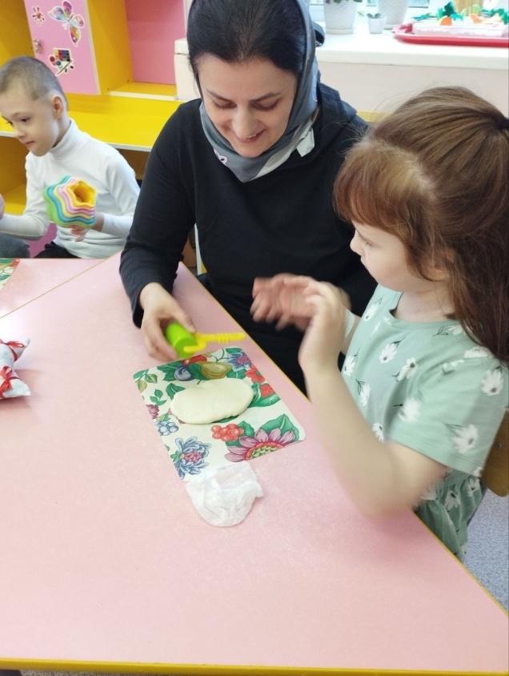
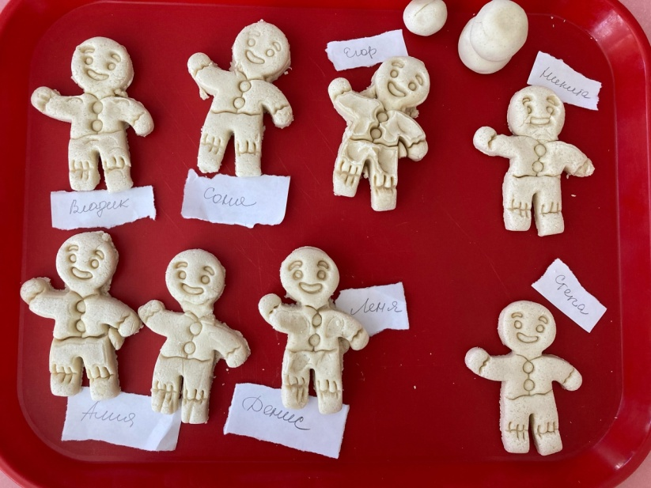
Родительское собрание.
Мастер класс по изготовлению
«Человечка из соленого теста»
Тесто надо замесить: соль с мукою совместить.
Каплю маслица включить – эластичность получить.
Образ куколки представь. Пальцы слушаться заставь.
Вылепишь – на солнце ставь. Затвердеет, как сухарь.
Остуди, потом покрась. Подбирай точнее цвет.
Сверху лаком закрепи и держатель прикрепи.
Обереги, амулеты, домовые и монеты,
И картины, и панно сможешь сделать заодно.

Slide 11
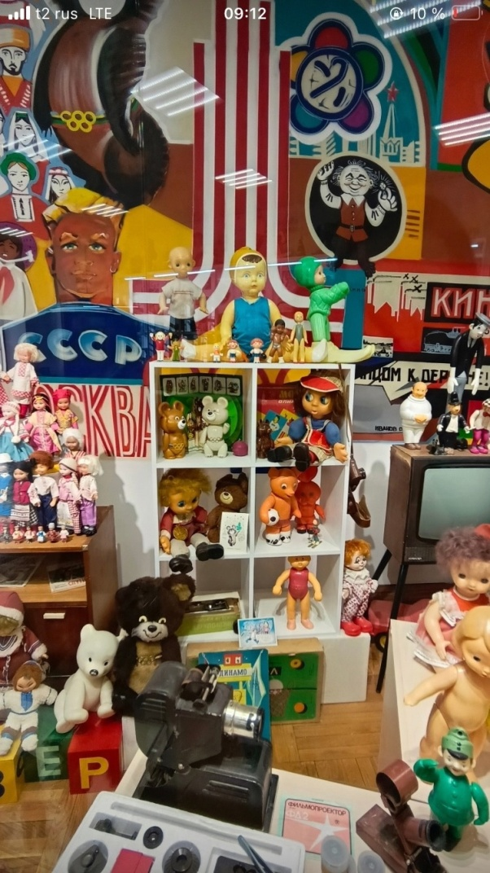
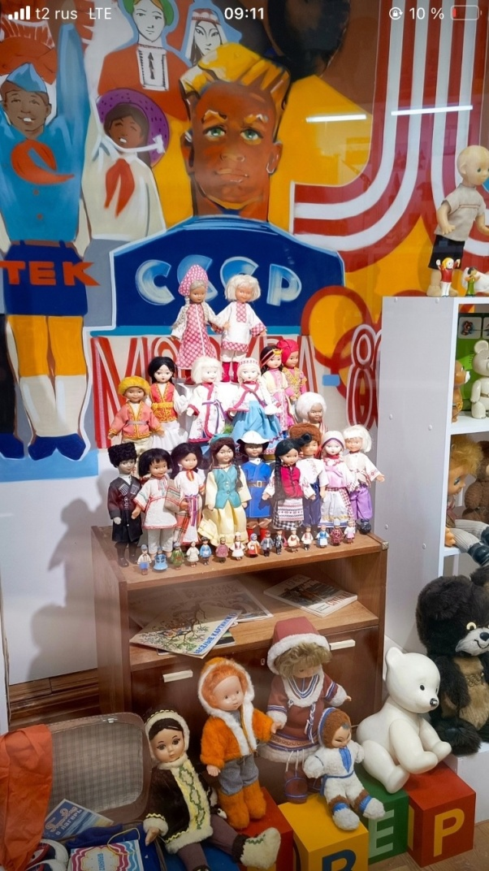
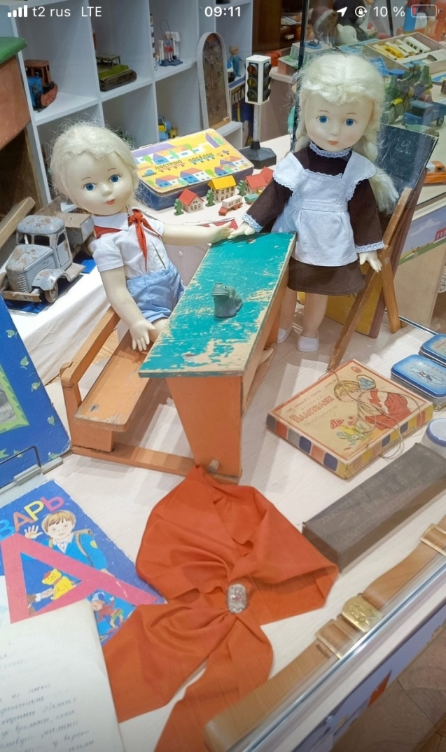
Вологодский музей детства.

Slide 12
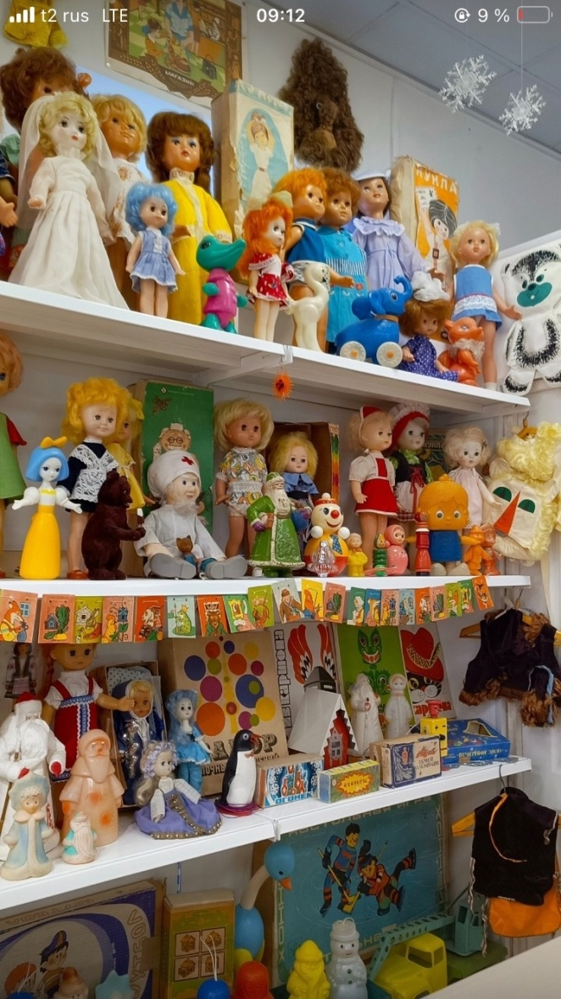
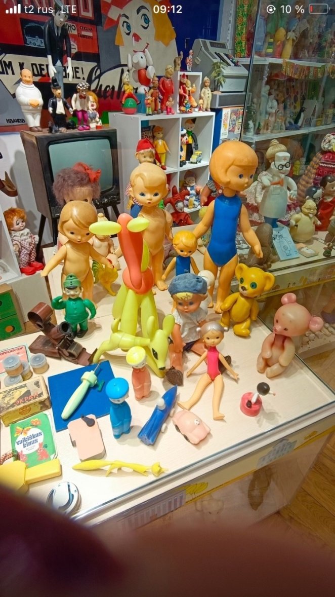

Вологодский музей детства.

Slide 13
Наши будни.

Slide 14
Спасибо за внимание!

